Slide 1
Bau deine eigene KI-Anwendung: Ein Crashkurs
#IDW25 – F75WO
_{06. Mai 2025}
Christopher Giese (assono GmbH)

Slide 2
Willkommen!
Kennenlernrunde
Vorstellung der assono GmbH
Einführung in das Thema LLM
Ollama testen
Grundlagen Backendentwicklung
Frontend-Anbindung
Open Coding Lab – Setze deine Idee um!
Feedbackrunde

Slide 3



ÜBER ASSONO
Unsere Kunden lieben Lösungen, die ihre Arbeit erleichtern.
Wir lieben es, sie zu entwickeln.
40 Spezialist:innen aus verschiedenen Bereichen
Über 20 Jahre Erfahrung
Schwentinental (Kiel)
Hamburg

Slide 4
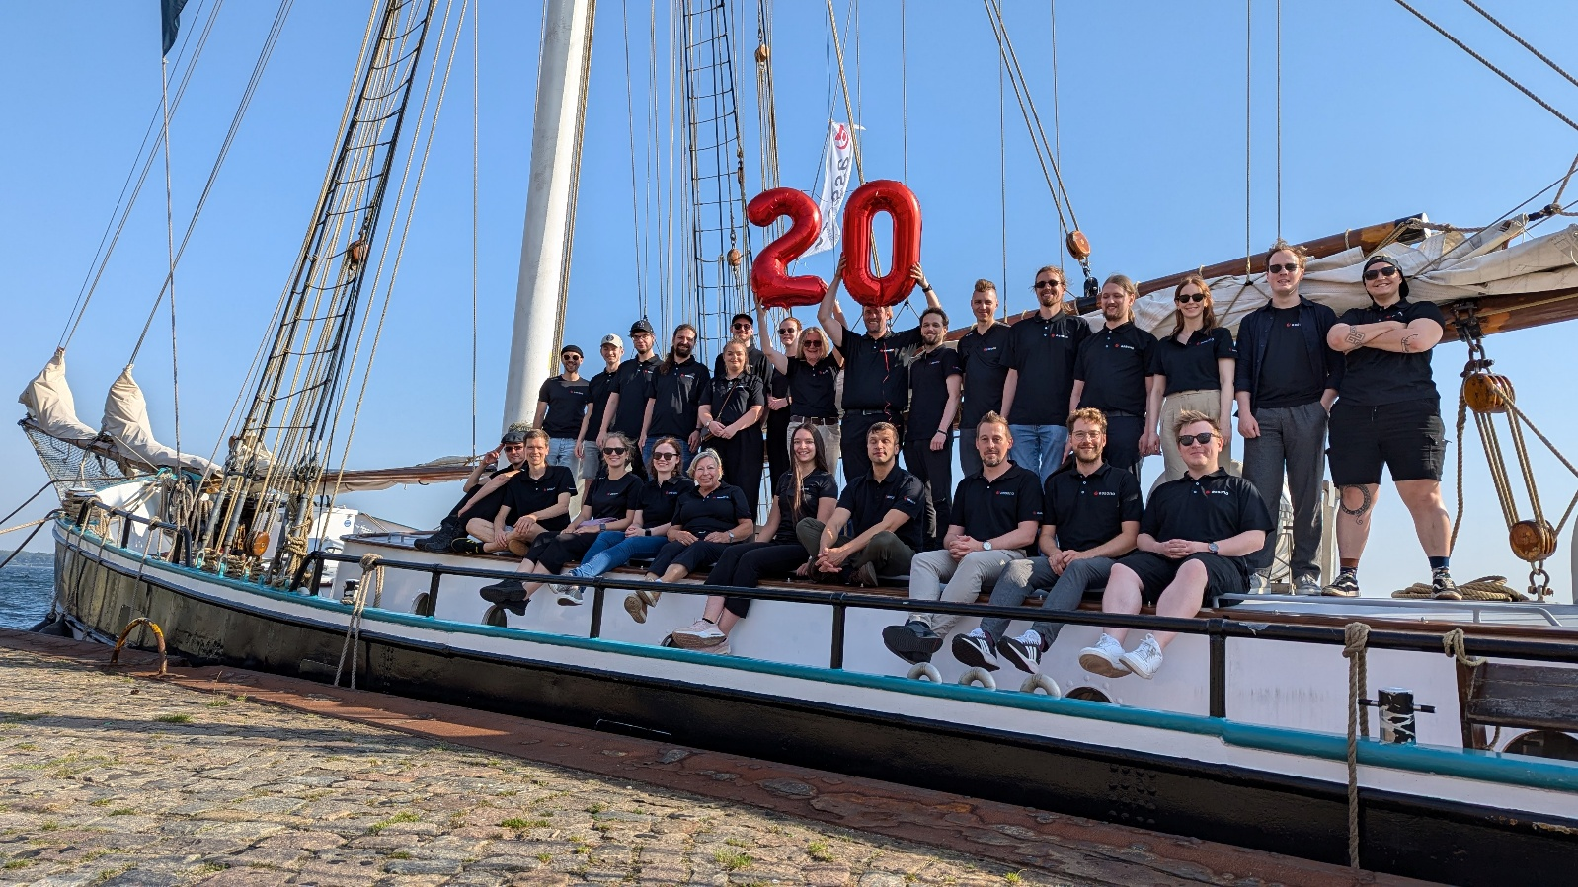
UNSER TEAM

Slide 5

UNSERE KERNTHEMEN
App- und Web-Entwicklung (Python, Angular, Java, C#, .Net, iOS, Android usw.)
assono KI-Chatbot (Eigene Chatbot-Plattform für Unternehmen)
Künstliche Intelligenz (KI-Suche, Sprachanalyse, Bilderkennung usw.)
HCL Notes und Domino (Entwicklung und Pflege von Bestandssoftware)
Zudem: Beratung, Administration und Lizenzen

Slide 6

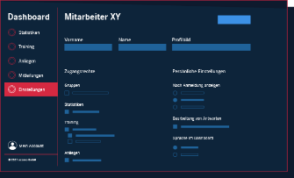

Weitere Dienstleistungen
User Interface Design und Beratung
Wir legen größten Wert auf eine intuitive User Experience und ein durchdachtes User Interface Design – in allen Softwareprojekten.

Slide 7
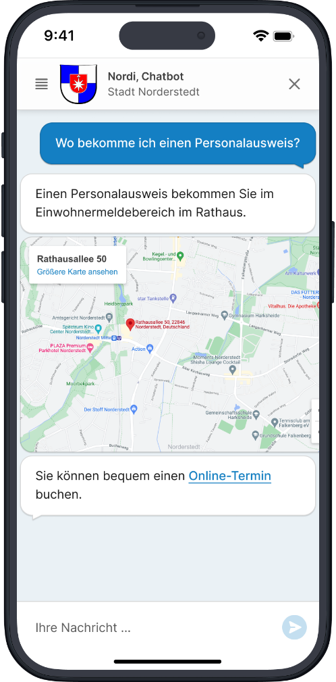
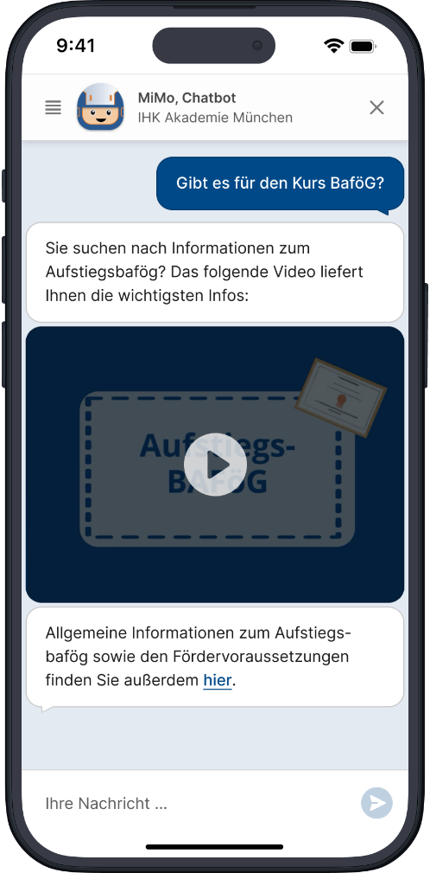
assono KI-Chatbot
Kundenservice mit Chatbots revolutionieren
Mit unserer Chatbot-Plattform und Fokus auf Dialog-Design entwickeln wir Chatbots, mit denen sich Menschen gerne unterhalten.

Slide 8

AUSGEZEICHNETE EXPERTISE IM BEREICH KI
IBM
Cognitive Excellence Award
2019
IBM
Customer Care Award
2021
Für außergewöhnliche Leistungen im Bereich Künstliche Intelligenz und Chatbots wurde assono bereits mehrfach von IBM ausgezeichnet.
https://www.assono.de/blog/ecosystem-award-2021-ibm-zeichnet-assono-zum-wiederholten-male-aus https://www.assono.de/blog/vorreiter-im-bereich-kuenstliche-intelligenz-assono-holt-ibm-cognitive-excellence-award

Slide 9







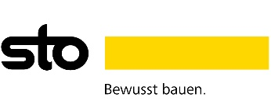

















AUSGEWÄHLTE REFERENZEN AUS UNSEREN IT-PROJEKTEN

Slide 10
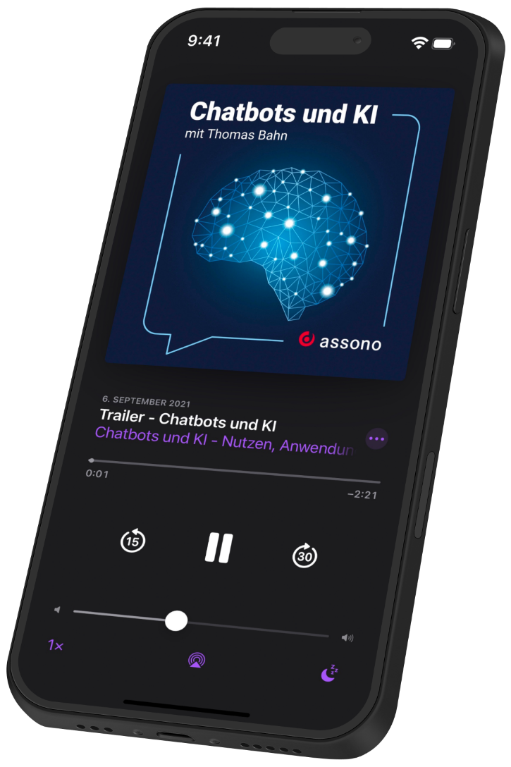


_{Mehr über Chatbots und KI} erfahren Sie in unserem Podcast _{und auf unserem Blog.}
Podcast „Chatbots und KI“: assono.de/podcast Unser Blog: assono.de/blog

Slide 11
Large Language Models
Ein theoretischer Überblick

Slide 12
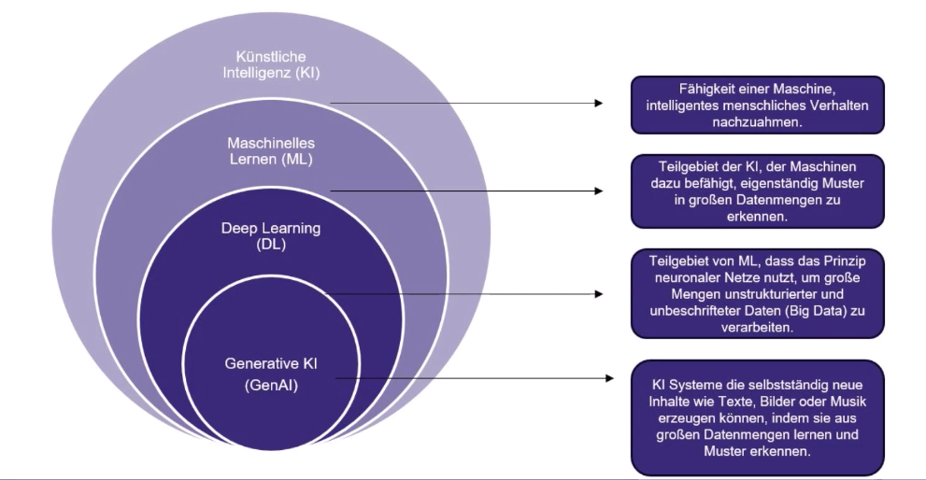
Einordnung Generative KI

Slide 13

Large Language Models
Ein theoretischer Überblick

Slide 14
Was sind LLMs?
Neuronales Netz zum Verstehen und Generieren von Text
Wird mit gigantischen Datenmengen trainiert (PB)
Speichert gewichtete Vernetzung von Wörtern als Parameter (70B)
Ziel ist die Vorhersage des nächsten Tokens (Silbe/Satzzeichen) in einem Satz

Slide 15
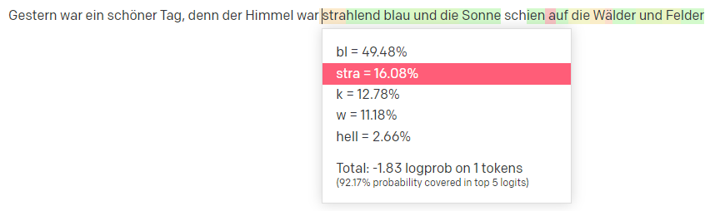

Slide 16
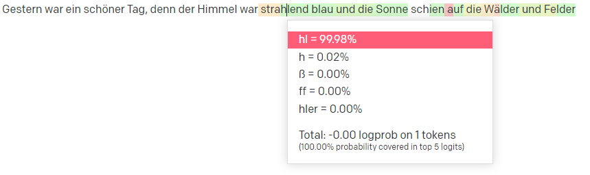

Slide 17
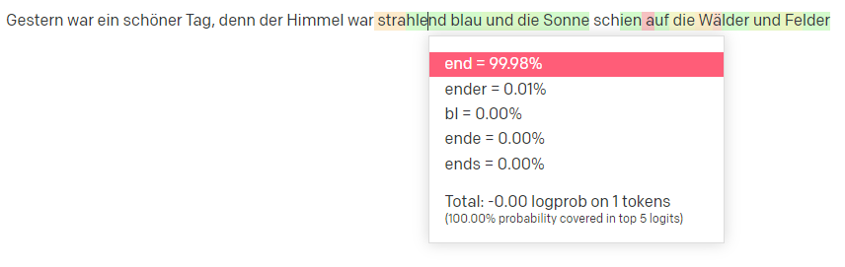

Slide 18










Grenzen und Herausforderungen großer Sprachmodelle
Die Textgenerierung ist abhängig vom Trainingsdatensatz
Aktualität
Fehlen von Informationen
Abbildung von Vorurteilen und ungerechten gesellschaftliche Tendenzen
statistische Texterzeugung basiert auf Wahrscheinlichkeiten
das Allgemeine und Häufige spielt eine größere Rolle bei der Generierung als eher selten auftretende Ereignisse
dies führt u.U. zu „Halluzinationen“ = herstellen logischer Zusammenhänge, wo keine sind. Das Modell macht Aussagen, die plausibel klingen, aber nicht wahr sind.

Slide 19
Ethische und politische Bedenken
Missbrauch
- (Politische) Desinformation
- Deep Fakes
- Phishing
- …
Große Macht in der Hand von gewinnorientierten Unternehmen
- Datenmissbrauch (Urheberrechtsverstöße)
- Manipulation der Textgenerierung (Guardrails)
-
Verantwortung für generierten Text (Responsibility gap)
Einschränkungen von finanziell benachteiligten Parteien
Negative Auswirkung auf Umwelt
Politische Dimension (Hardware-Exportbeschränkungen)

Slide 20
"Die immense Kraft von LLMs erfordert daher einen informierten, besonnenen und kritischen Umgang – sowohl bei ihrer Entwicklung und Anwendung als auch bei der Regulierung und der individuellen Nutzung."
- Gemini 2.5 Flash

